Slide 1

“다빈치의 소주잔”
#The glass of Davinci
AR로 보여주는
“황금비율”
10조
2016125016 김주안
2016125018 김태훈
2016125019 김한섭
1/10
Notes:
스케치고딕,가시고기,옛날사진관,불꽃놀이

Slide 2
“목차”
/ 앱 소개 /
/ 앱 을 만드는 이유 /
/ UI 및 시나리오/
/ 구현 및 API 조사 /
/ 부가기능 /
2/10

Slide 3
/ 앱 소개 /
사물인식과 AR을 이용하여 술잔 위에
황금비율 표시선을 그리는 주조 가이드
< 검색기능 >
< AR기능 >
사용자가 원하거나 추천되는
주조 목록을 보고 어떤
술을 마실지 선택하는 기능
앞에 놓여진 잔을 인식하고
AR로 황금비율 표시선을
그려주는 기능
3/10

Slide 4

/ 앱 을 만드는 이유 /
Q.꼭 필요한가요?
A. 아니요 꼭 필요하진 않아요
정보전달이 아닌
Entertainment
저희 세명은
술을 못 합니다
4/10

Slide 5
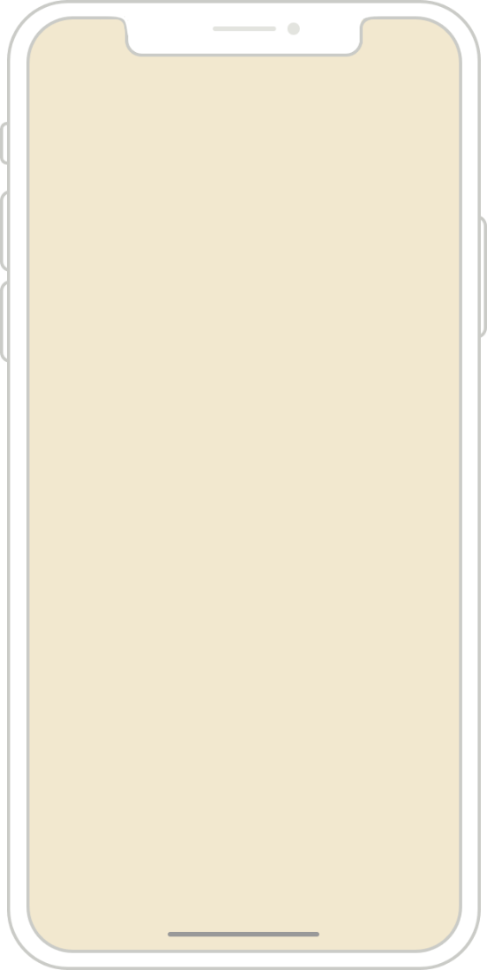

/ UI 및 시나리오 /
< USER 시나리오 >
다빈치의
소주잔
-Step.1-
다빈치의
소주잔
앱 실행 후 바로 보이는
스크롤 뷰를 통해
원하는 주종을 선택한다
스크류 키스
홍익인간주
소.백.산.맥주
소메리카노
고진감래주
메로나 주
-Step.2-
#그 무엇을 원하든 완벽한 비율로
선택을 완료하고 Cheers
버튼을 누르면 안내화면으로
진입한다.
Cheers
5/10

Slide 6
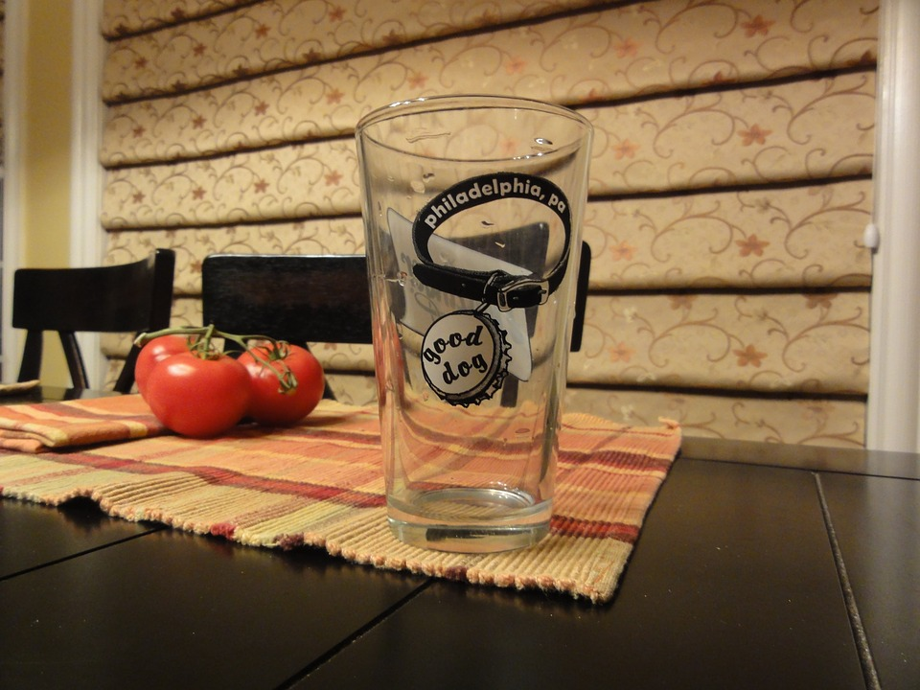

/ UI 및 시나리오 /
-Step.3-
맥주
AR로 술잔 위에 입혀지는
눈금선을 따라
술을 따른다
산사춘
백세주
-Step.4-
소주
완료하고 스크린 샷을 찍거나
뒤로 가서 다른 선택을
할 수 있다
소.백.산.맥주
6/10

Slide 7
/ 구현 및 API 조사 /
< Main Function >
- 객체인식 -
- AR -
Beer glass
7/10

Slide 8



/ 구현 및 API 조사 /
< Main Function >
- 객체인식 -
- AR -
Google Cloud Vision API
Google ARCore API
TensorFlow Object Detection
Cloud Vision 및 Video Intelligence
Or TensorFlow Object Detection
API로 사용자 생성 콘텐츠 스캔
Recognize and Augment
Images Feature을
이용한 증각이미지
8/10

Slide 9


/ 부가기능 /
&
/ Recipe Share and Customize /
9/10

Slide 10
/ 감사합니다 /
2016125016 김주안
2016125018 김태훈
2016125019 김한섭

